Slide 1
LSTMと単純RNNの比較
2018/05/07
立命館大学情報理工学部知能情報学科
知能システム研究室
4回生 山元 清

Slide 2

単純なRNNによるsin波予測
$y = sin⁡(x)$
$x = 0\sim 4π$を100分割
入力層ユニット数1
中間層ユニット数10
出力層ユニット数1(活性化関数tanh)
Epoch数300

Slide 3
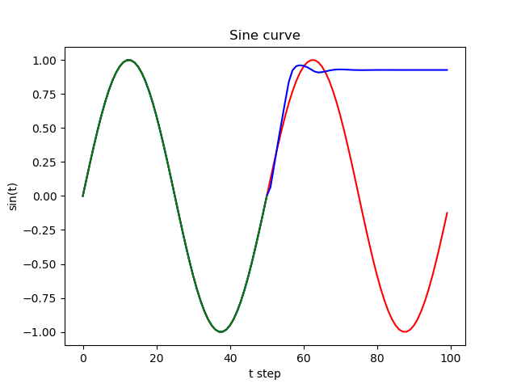
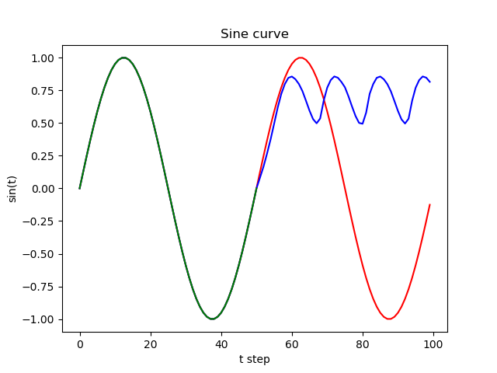
単純なRNNによるsin波予測ー学習結果
いずれも正解とは大きく離れてしまった.

Slide 4

LSTMによるsin波予測
$y = sin⁡(x)$
$x = 0\sim 4π$を100分割
入力層ユニット数1
中間層ユニット数5
出力層ユニット数1(活性化関数tanh)
Epoch数500

Slide 5
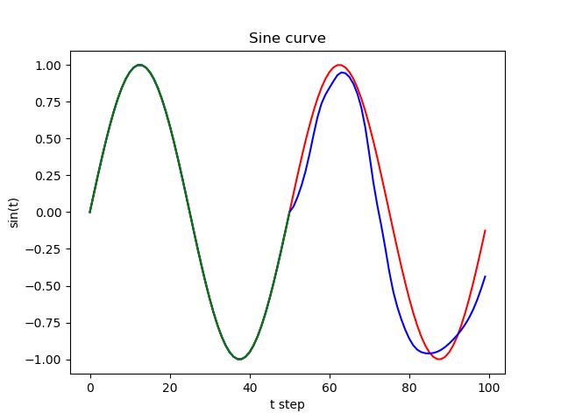
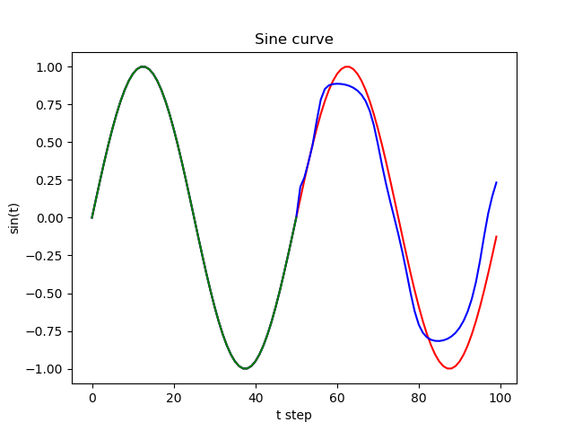
LSTMによるsin波予測ー学習結果
単純なRNNと比較すると, 正解に近い結果が得られた.

Slide 6
今の取り組み状況
RNNをChainerで実装すると, 出力がNaN(Not a Number)になることが多々あった.
原因が分かっていないため, 試行錯誤中…
具体的には
中間層の活性化関数を色々試す.
重み減衰や重み上限の制約を試す.
ドロップアウトを使用する.

